Slide 1
Πανεπιστήμιο Θεσσαλίας Τμήμα Επιστήμης Τροφίμων & Διατροφής
Οργανική Χημεία
6^{η} Ενότητα
Δρ. Χατζημητάκος Θεόδωρος,
M.Sc., M.Ed., Ph.D

Slide 4
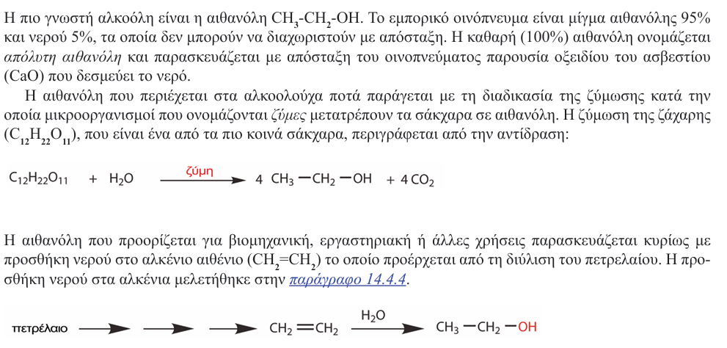

Slide 5
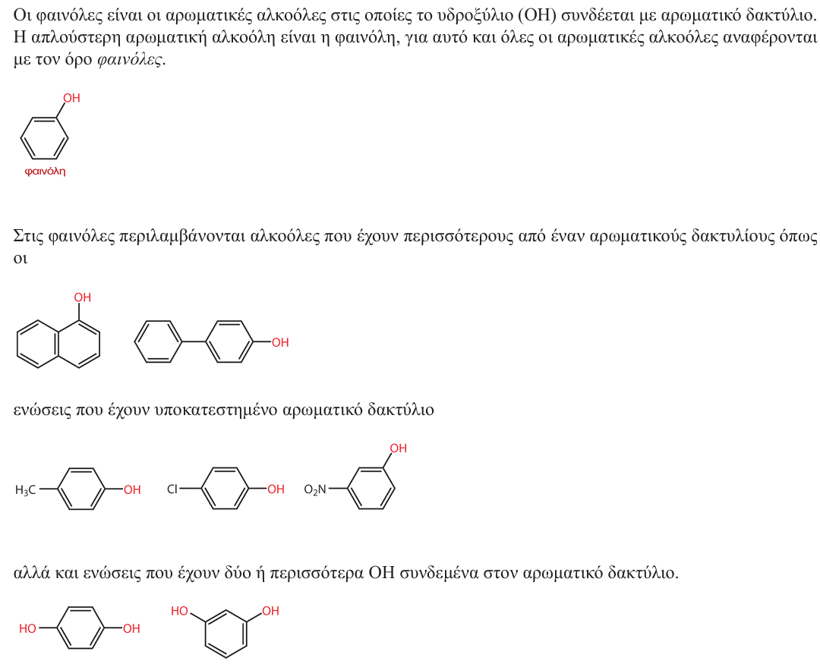

Slide 7
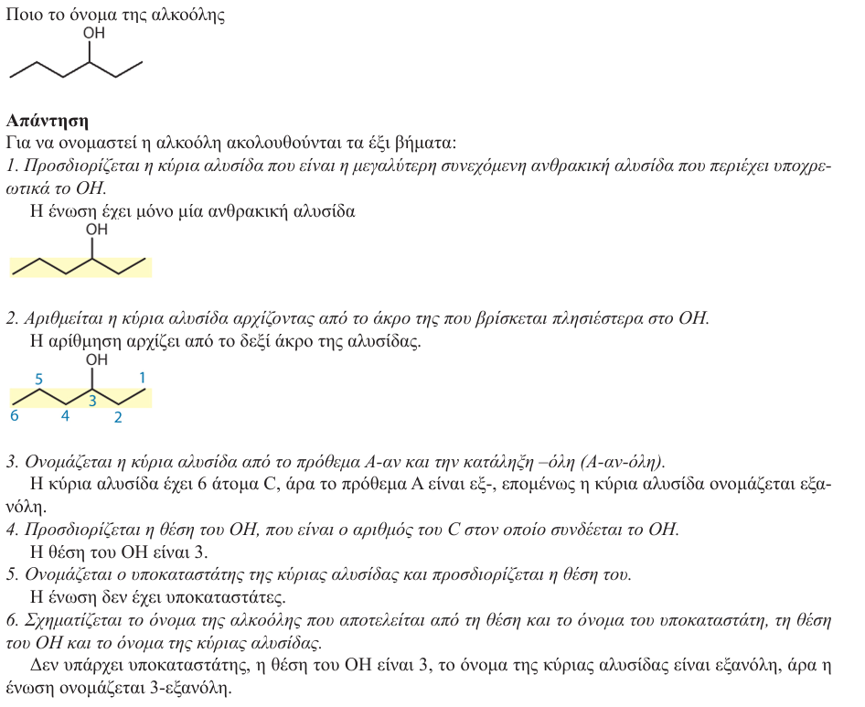

Slide 8
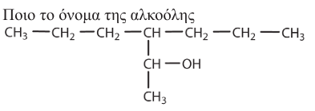

Slide 11
Notes:
α) 5-Μεθυλο-2,4-εξανοδιόλη
(β) 2-Μεθυλο-4-φαινυλο-2-βουτανόλη
(γ) 4,4-Διμεθυλοκυκλοεξανόλη
(δ) trans-2-Βρωμοκυκλοπεντανόλη
(ε) 4-Βρωμο-3-μεθυλοφαινόλη
(στ) 2-Κυκλοπεντεν-1-όλη

Slide 12
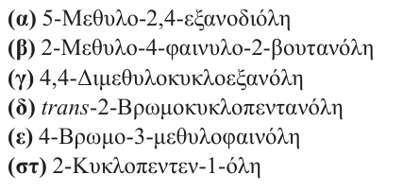

Slide 13
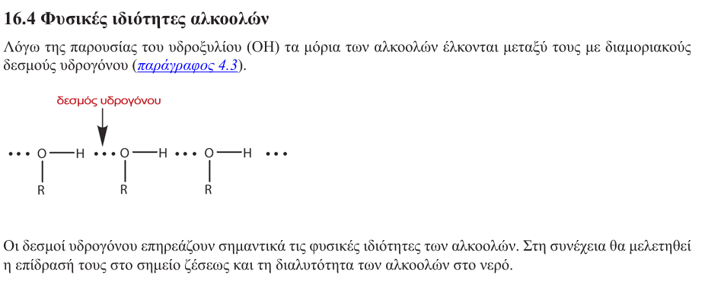

Slide 14
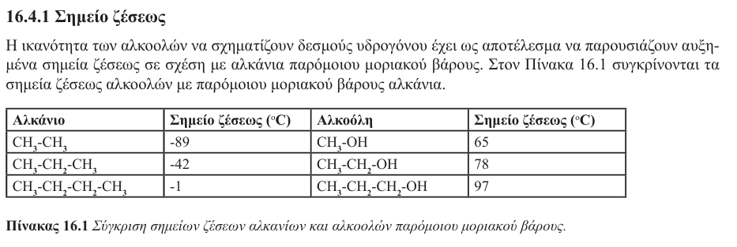

Slide 15
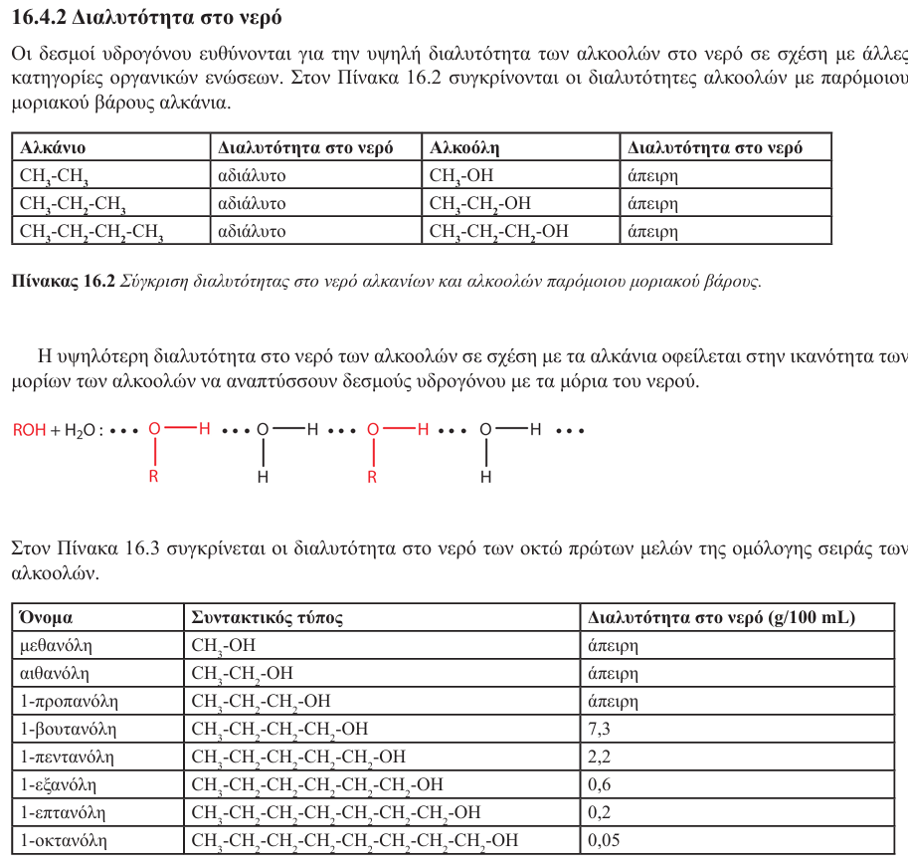

Slide 16
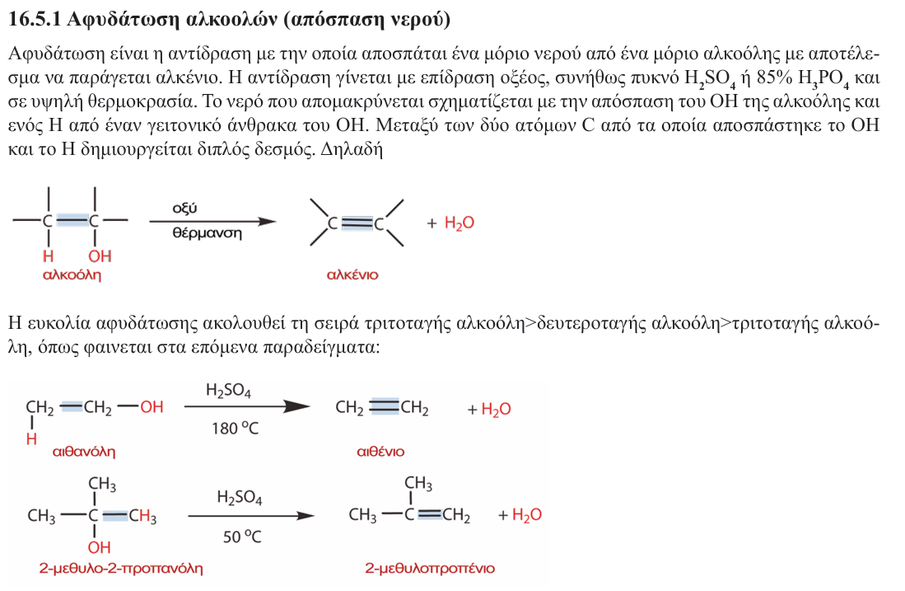

Slide 17
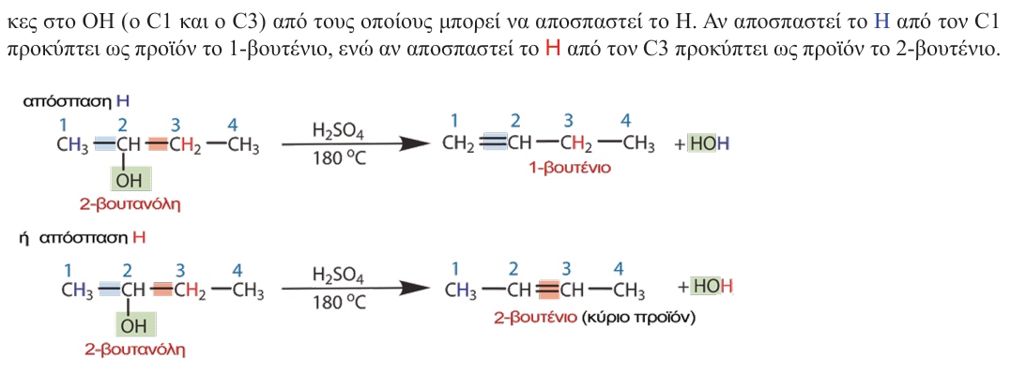

Slide 18
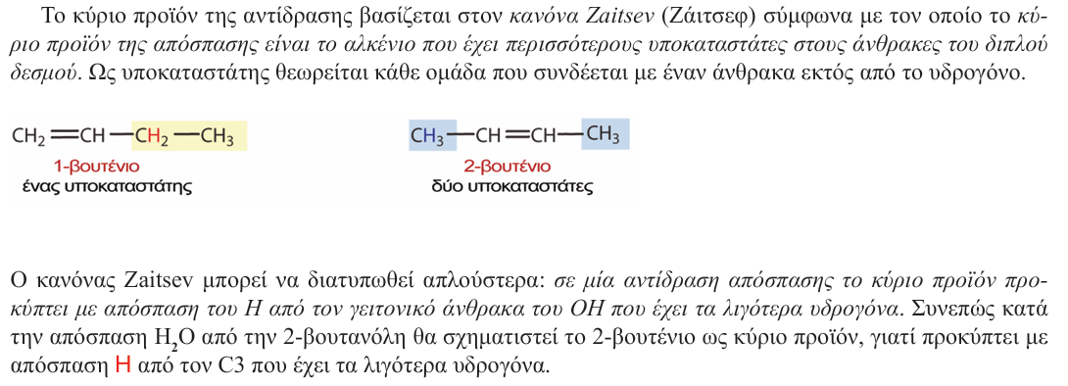

Slide 19
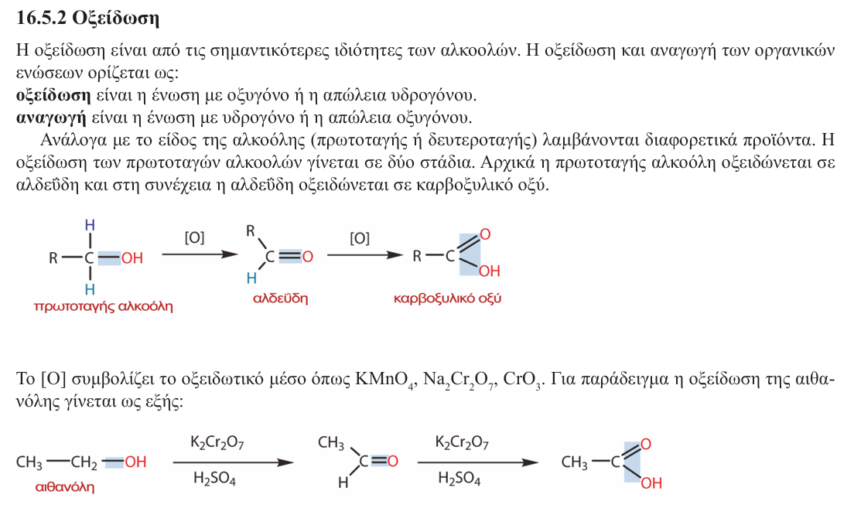

Slide 20
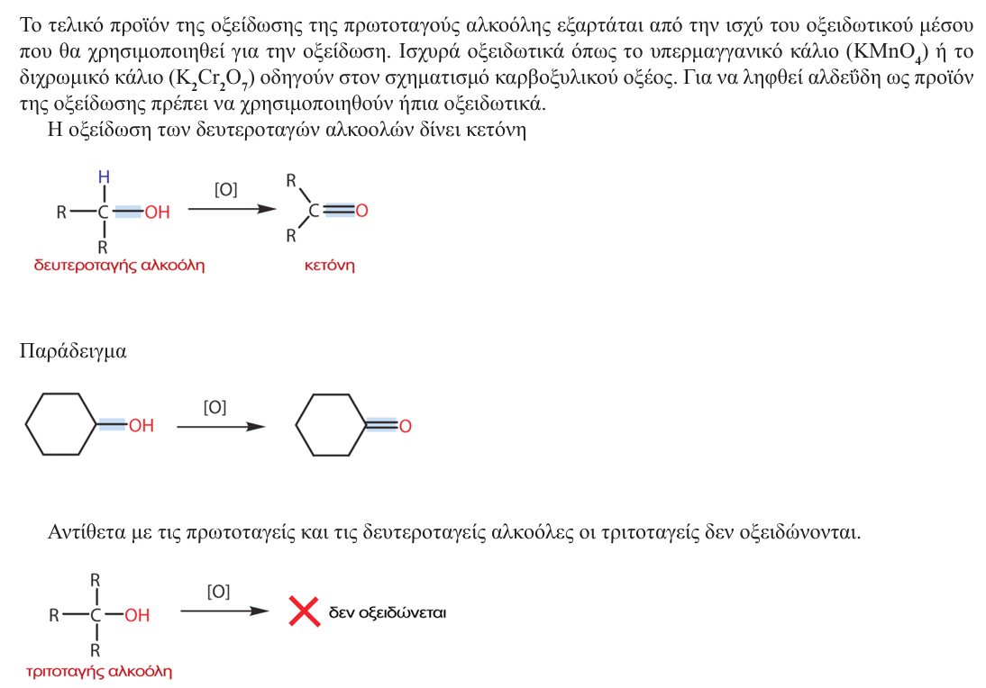

Slide 22
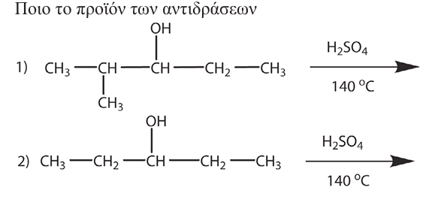

Slide 23
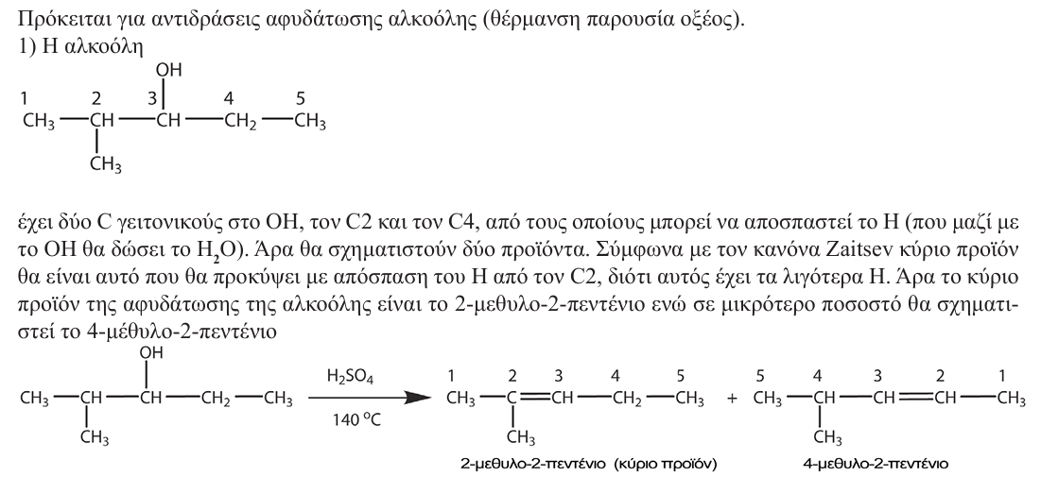

Slide 26
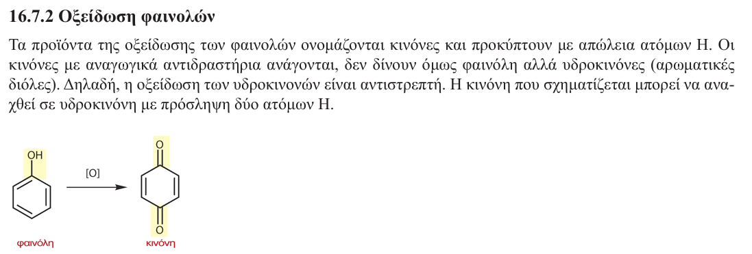

Slide 27
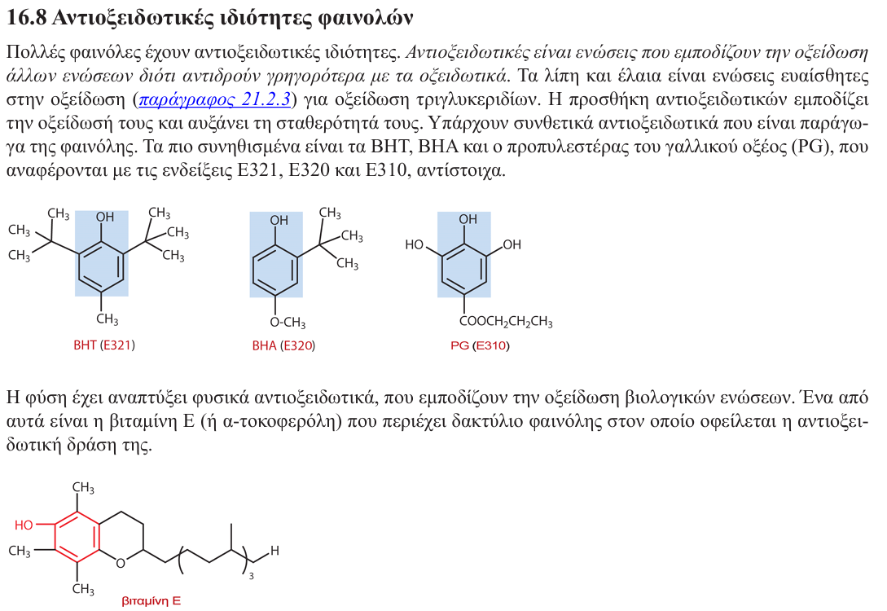

Slide 29
Βιβλιογραφία
1) Spiliopoulos, I., Vakros, I., & Xaplanteri, M. (2015). Χημεία [Undergraduate textbook]. Kallipos, Open Academic Editions.
2) Chamilakis, S. (2015). Organic Chemistry [Undergraduate textbook]. Kallipos, Open Academic Editions.
3) ΟΡΓΑΝΙΚΗ ΧΗΜΕΙΑ, JOHN McMURRY, Μετάφραση της 9ης αμερικανικής έκδοσης. Επιμέλεια: Ιουλία Σμόνου, Μανώλης Στρατάκης, 2020

